Slide 1
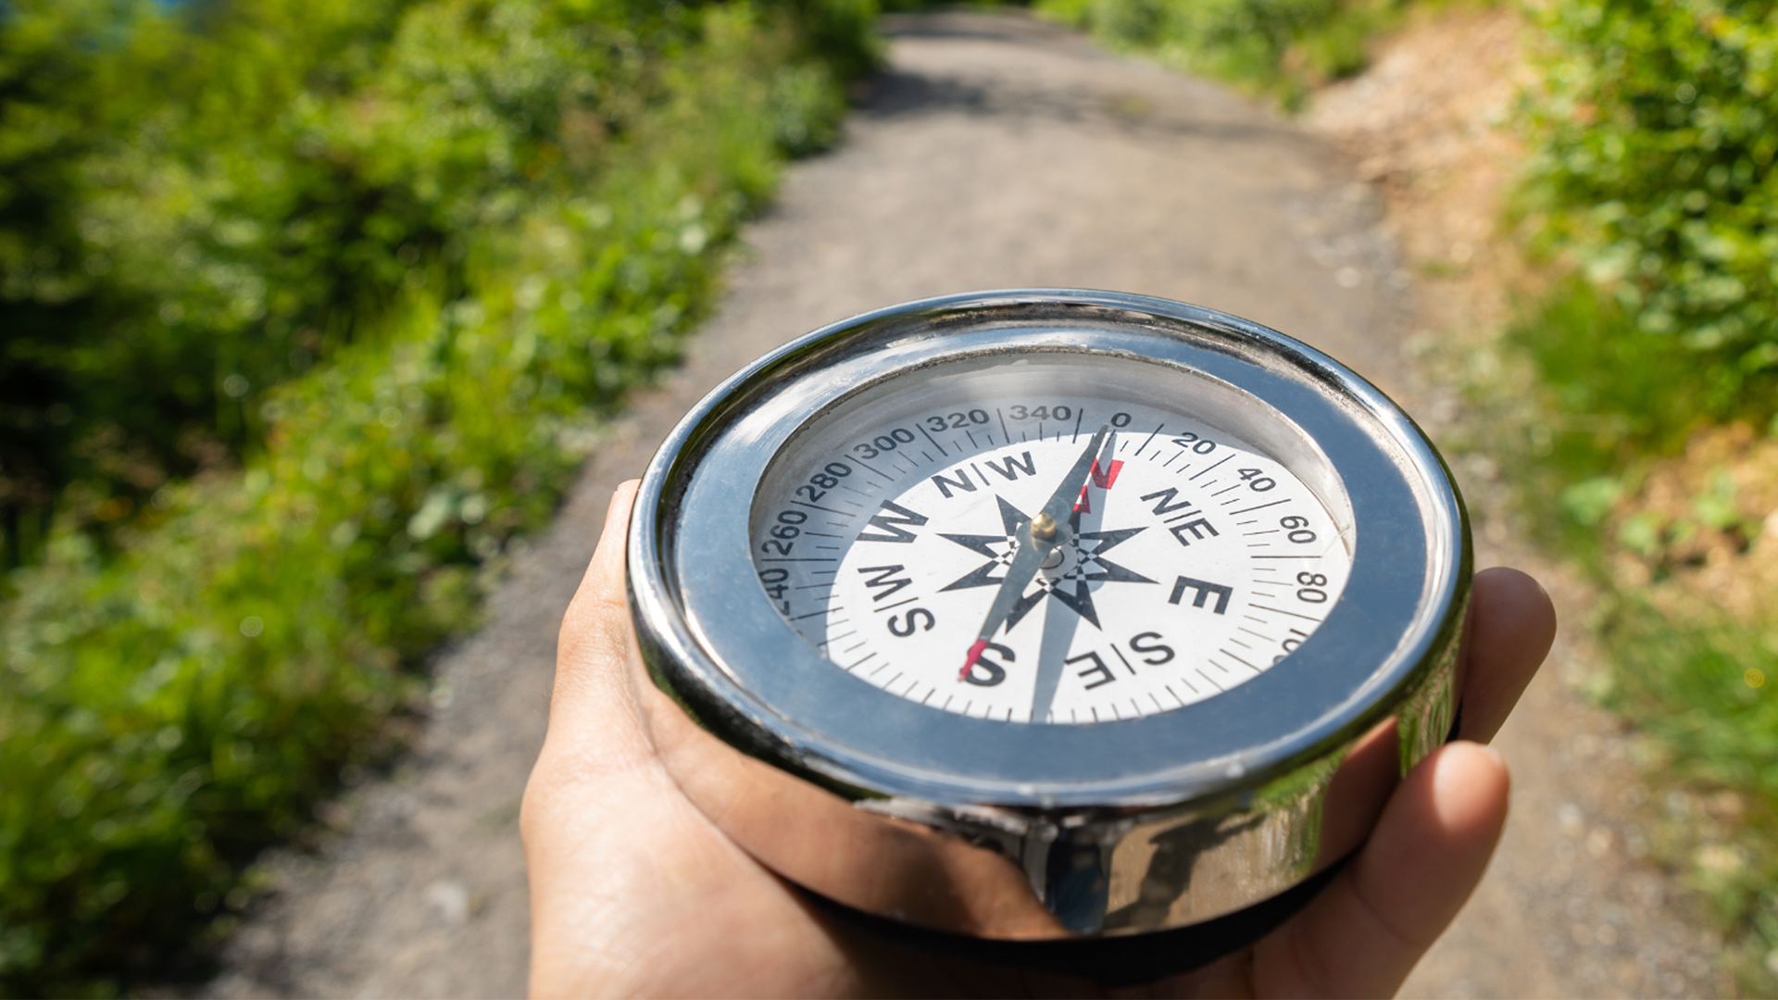
Ontwerp je eigen Geocache
Zoektocht met GPS coördinaten

Slide 2
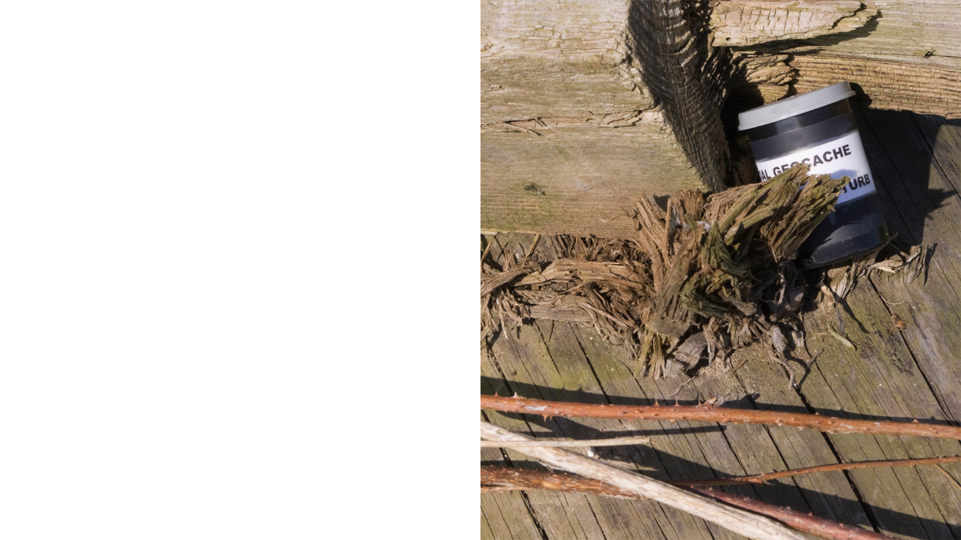



Geocaching
Ontwerp je eigen geocache
In deze les leer je:
Wat (GPS) coördinaten zijn.
Wat een assenstelsel is.
Wat een roosterpunt is.
Hoe je een punt met decimale coördinaten opschrijft.
Hoe je punten in een assenstelsel tekent
Dit weet je al:
Wat de verschillende windrichtingen zijn
en hoe je deze kunt aflezen
Hoe je een kaart moet lezen.
Hoe jouw plaats op een kaart
kunt bepalen..
Duur
50 minuten

Slide 3

Wat is Geocaching?

Slide 4



Cache types
Traditionele
caches
Multi
caches
Mystery
caches

Slide 5
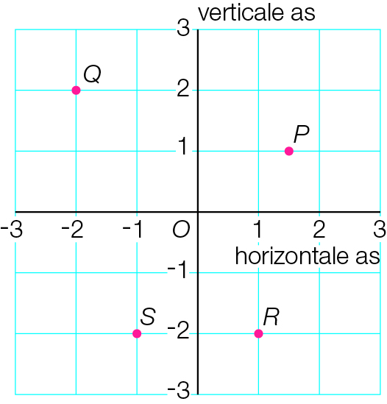
Assenstelsel en coördinaten

Slide 6
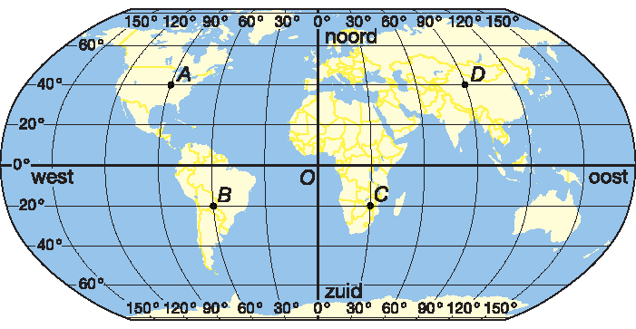
GPS coördinatenstelsel

Slide 7
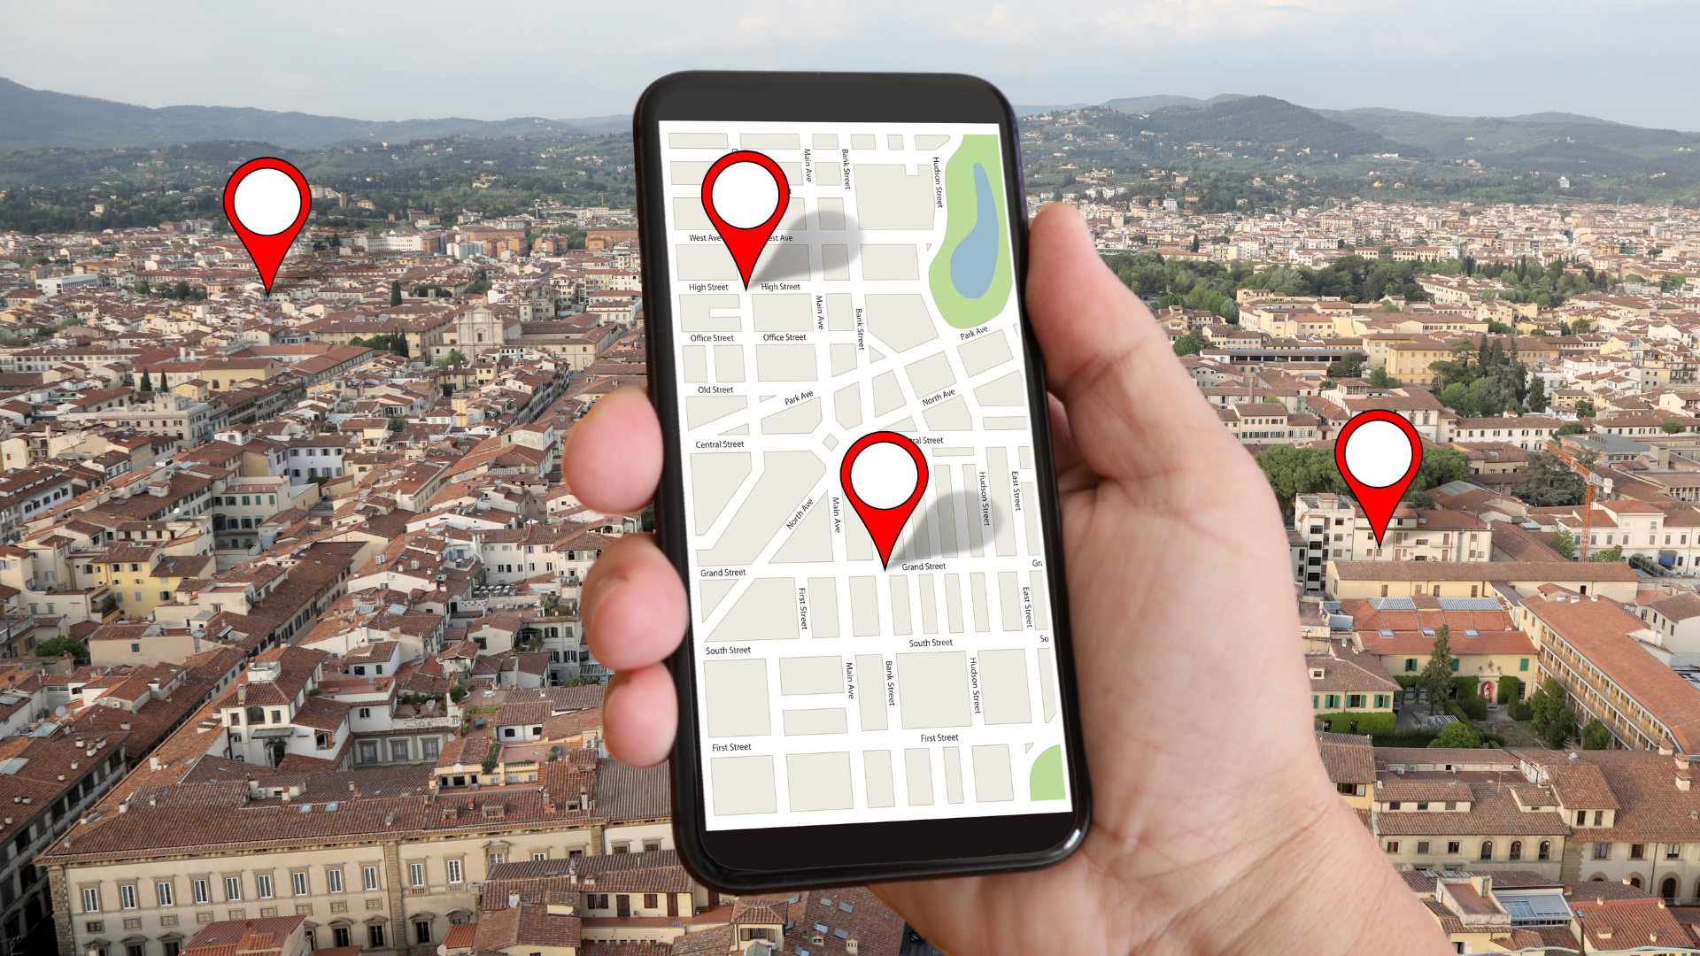
GPS coördinaten

Slide 8
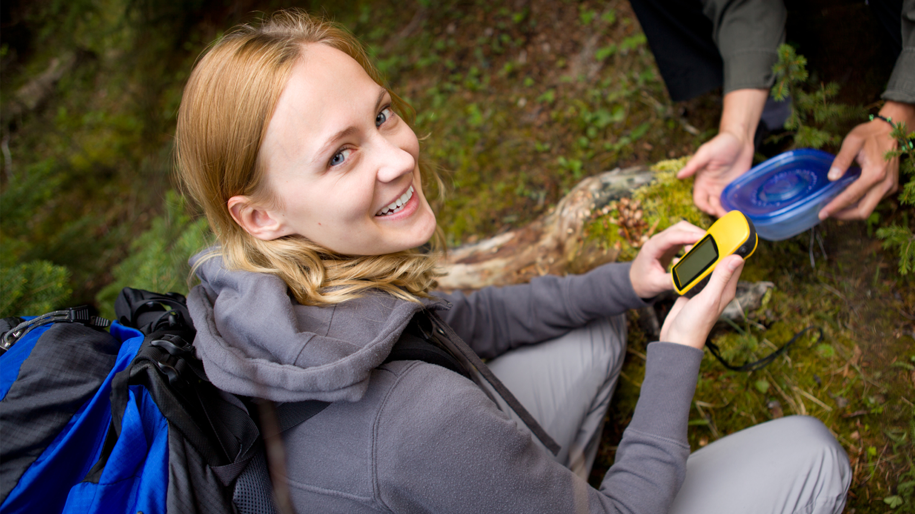
Ontwerp je eigen geocache

Slide 9
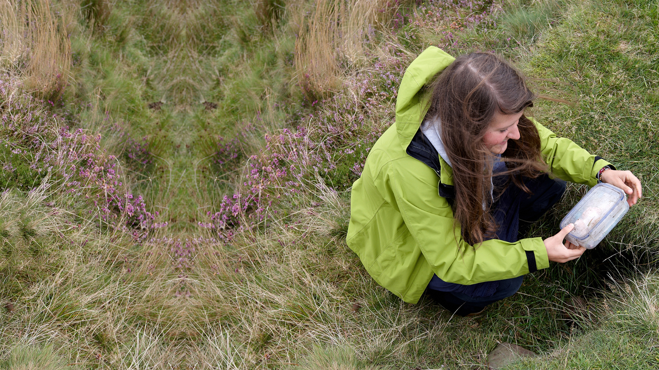

Afronding

